Slide 1
Помощник по погоде
АВТОР: ХУСАИНОВ АЙДАР

Slide 2
ПРИМЕНЕНИЕ
В БЫТУ И ЛИЧНОЙ ЖИЗНИ
ИДЕЯ
ВОЗМОЖНОСТЬ НАЙТИ ОСНОВНЫЕ МЕТЕО-ДАННЫЕ О СВОЕМ ГОРОДЕ, ПОСЕЛКЕ И Т.Д.

Slide 3
Описание реализации:
СТРУКТУРА ПРОЕКТА ДЕЛИТСЯ НА ДВЕ ЧАСТИ:
1) FRONTEND, ГДЕ С ПОМОЩЬЮ БИБЛИОТЕКИ PyQT5 СОЗДАЕТСЯ ГРАФИЧEСКОЕ ПРИЛОЖЕНИЕ;
2) BACKEND, ГДЕ ВЕДЕТСЯ РАБОТА С ПОЛУЧЕНИЕМ ДАННЫХ С OpenWeatherMapApi С ПОМОЩЬЮ БИБЛИОТЕКИ REQUESTS И СОЗДАНИЕ И ПОДКЛЮЧЕНИЕ БАЗЫ ДАННЫХ С ПОМОЩЬЮ СУБД SQLITE3

Slide 4
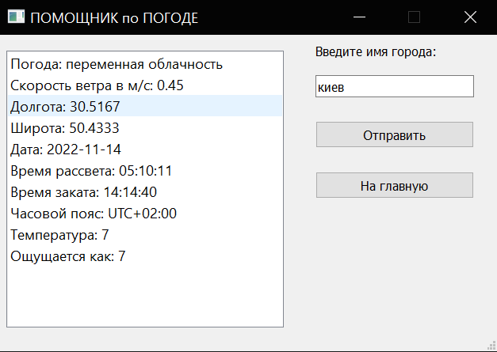
ОСНОВНЫЕ ФУНКЦИИ
ПОИСК МЕТЕО ИНФОРМАЦИИ

Slide 5
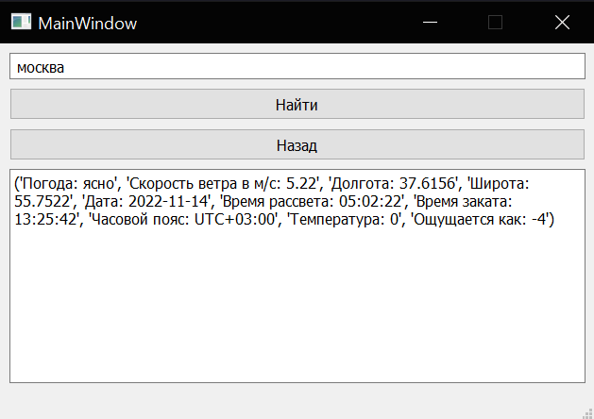
ОСНОВНЫЕ ФУНКЦИИ
ВОССТАНОВЛЕНИЕ ПОСЛЕДНЕГО ЗАПРОСА ИЗ БАЗЫ ДАННЫХ

Slide 6
ИСПОЛЬЗОВАННЫЕ ТЕХНОЛОГИИ
SQLITE3
PyQT5
REQUESTS

Slide 7
ЗАКЛЮЧЕНИЕ
Я СЧИТАЮ, ЧТО ЕЩЕ МНОГОЕ В ПРОЕКТЕ МОЖНО СДЕЛАТЬ И ВИЖУ В НЕМ ПОТЕНЦИАЛ

